Slide 1
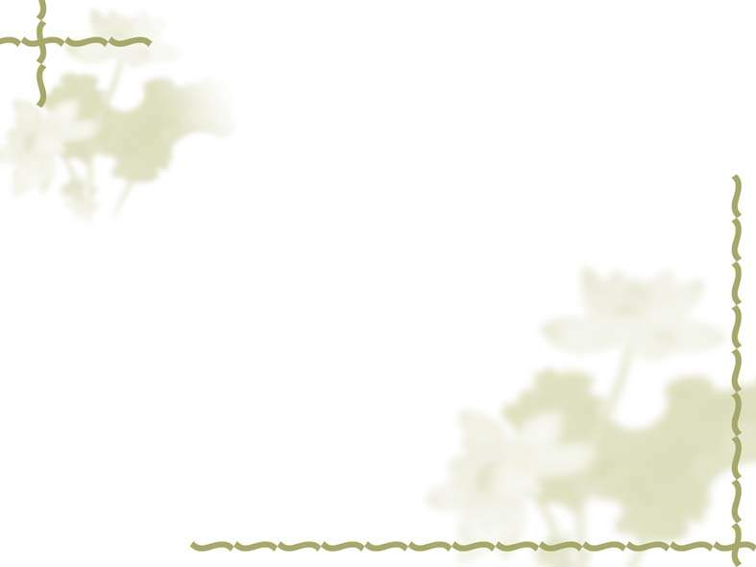
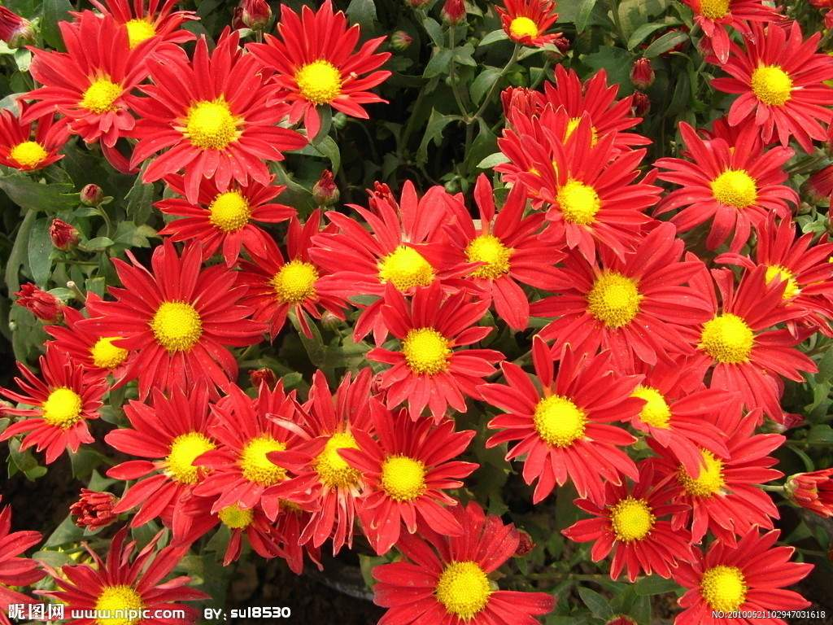
看菊花

Slide 2
ɡōnɡ yuɑn kāi fɑnɡ bù
公 园 开 放 不
yì diǎn er yě tīng le
一点儿 也 听了
xǔ duō
许多

Slide 3
公园 开放 不
一点儿 也 听了
许多

Slide 4
kɑn jú huā bɑ bɑ mā mɑ
看 菊花 爸爸 妈妈
zǐ de lí qù hěn huɑ
紫的 离去 很 话
ɡènɡ
更

Slide 5
看 菊花 爸爸
妈妈 紫的 离去
很 话 更

Slide 6
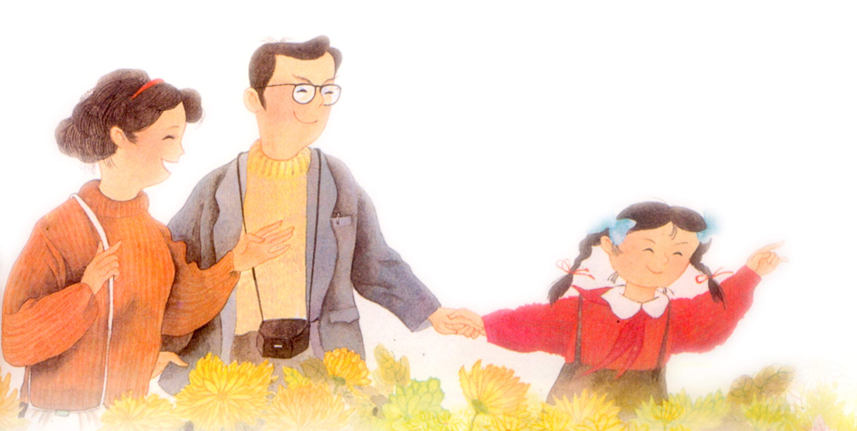
xīnɡ qītiān zǎo chen bɑ bɑ mā mɑ
星 期天 早 晨， 爸爸 妈妈
dɑi wǒ qù ɡōnɡ yuɑn kɑn jú huā
带 我 去 公 园 看 菊花。

Slide 7
ɡōnɡ yuán lǐ de jú huā hǎokɑn jí le
公 园 里的菊 花 好 看 极 了。

Slide 8
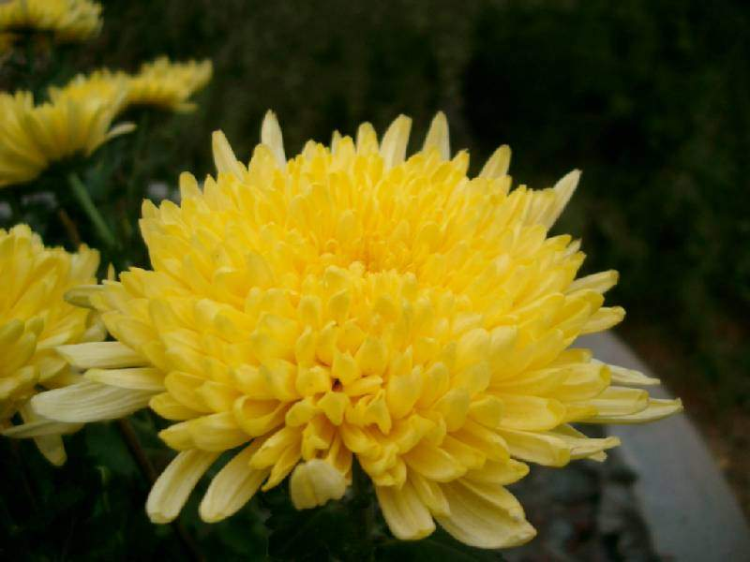
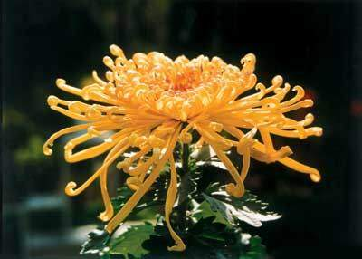
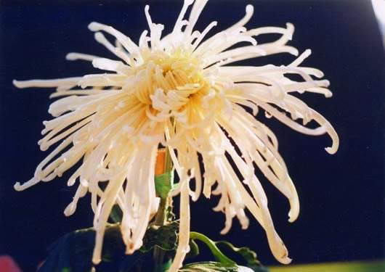
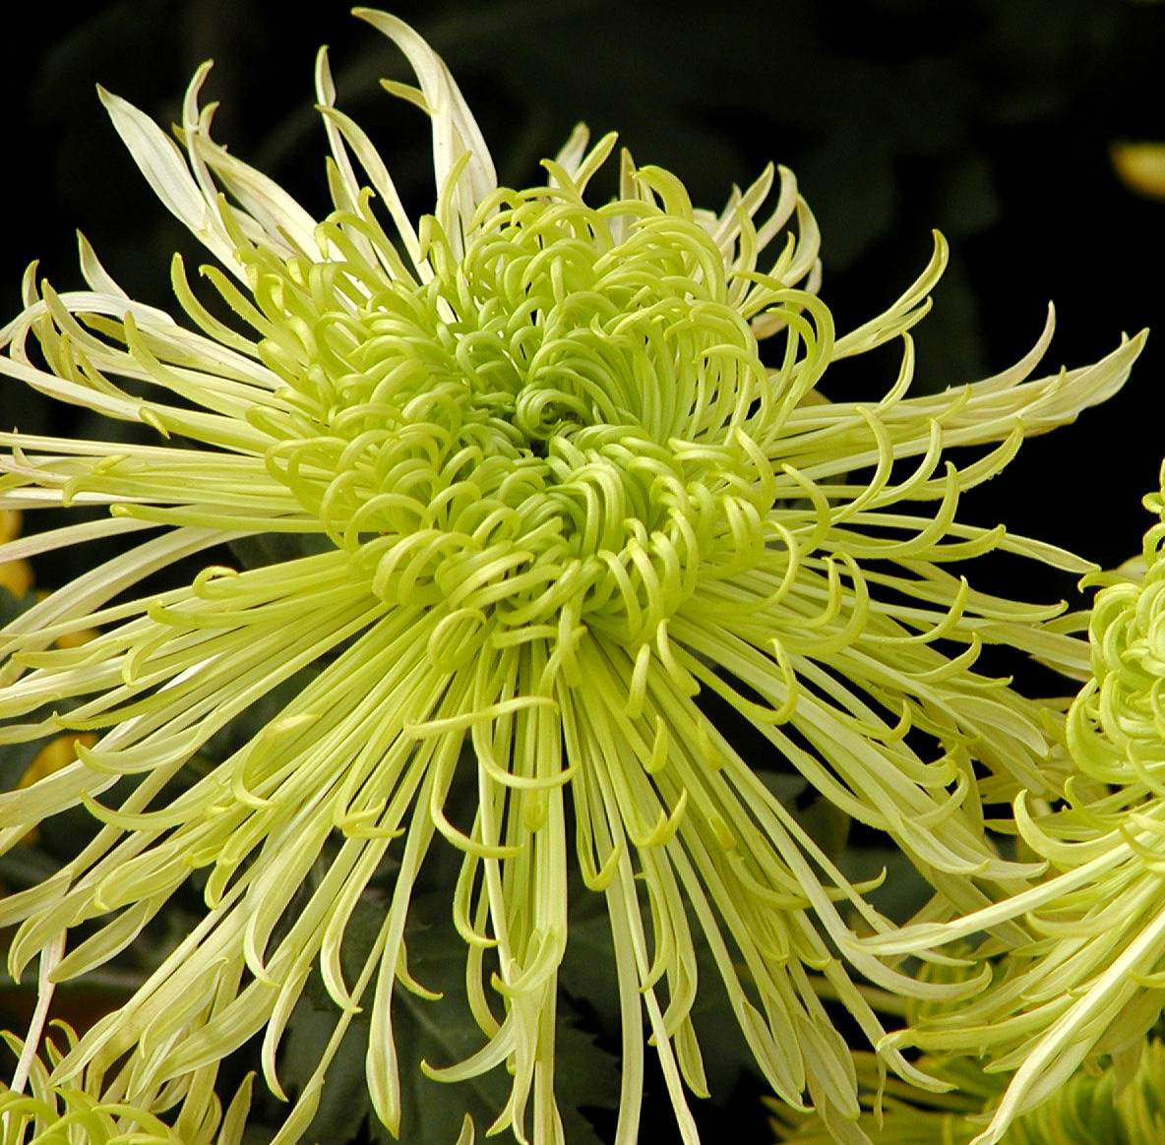
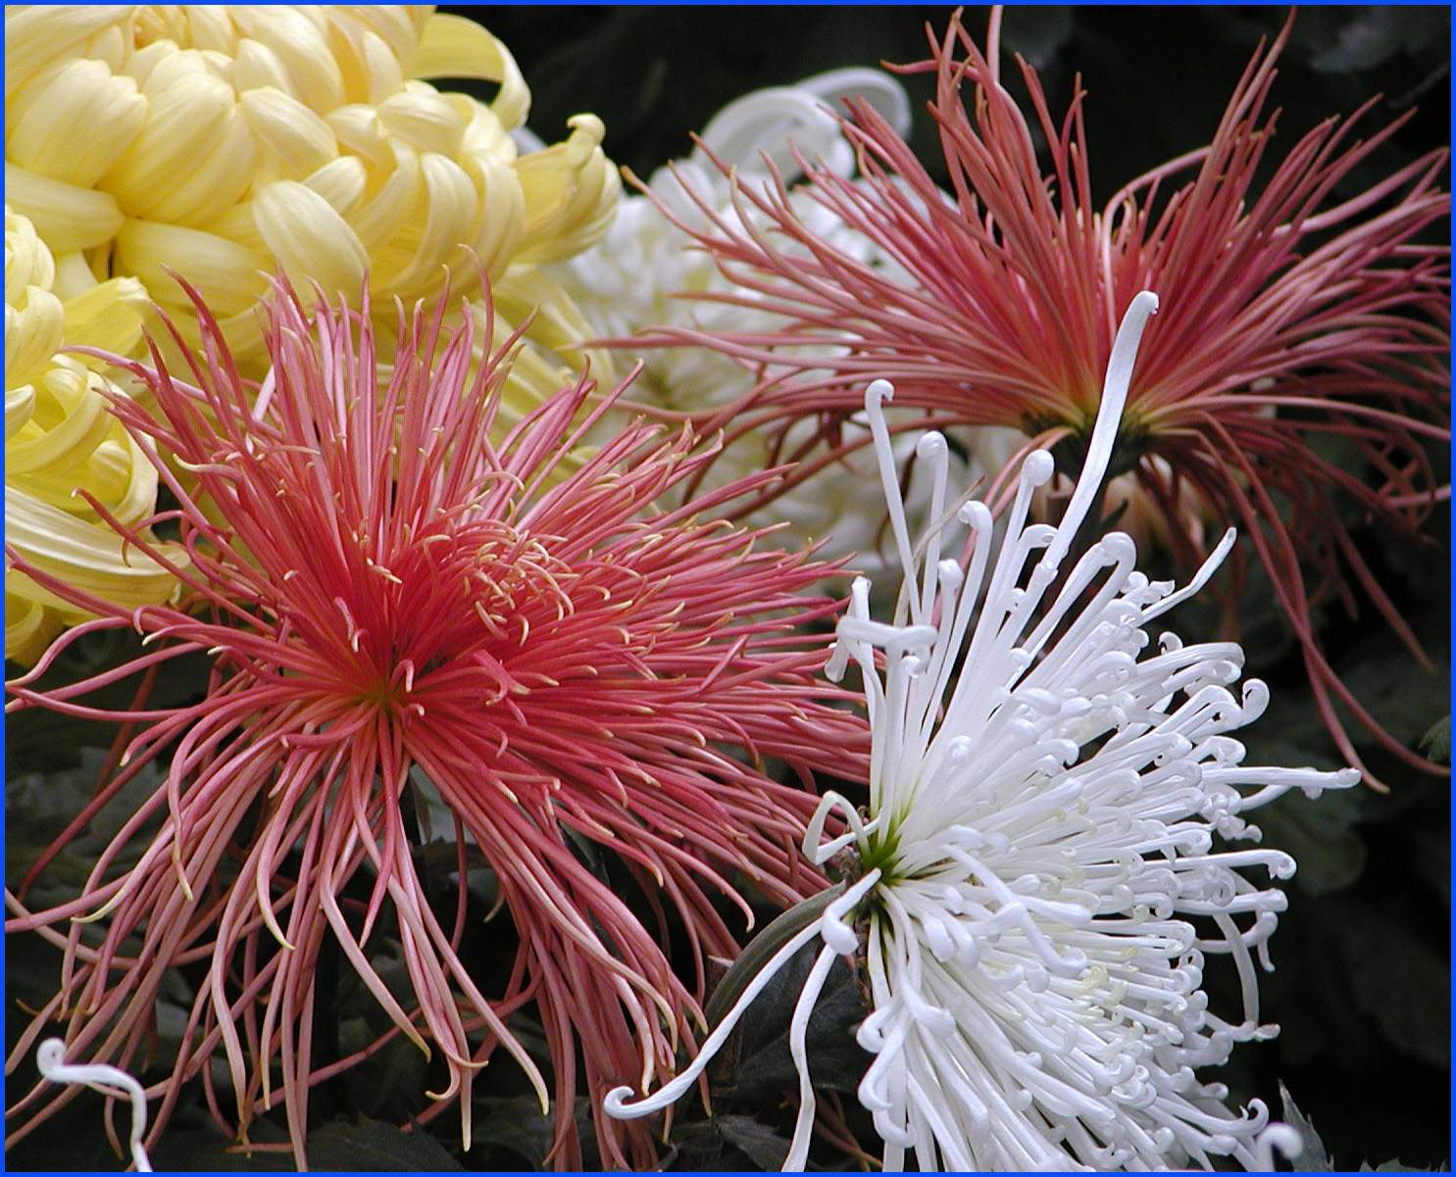

Slide 9
五颜六色 五彩缤纷
千姿百态 美不胜收

Slide 10
公园里的菊花,千姿百态。
有的像……有的像……
还有的像……

Slide 11
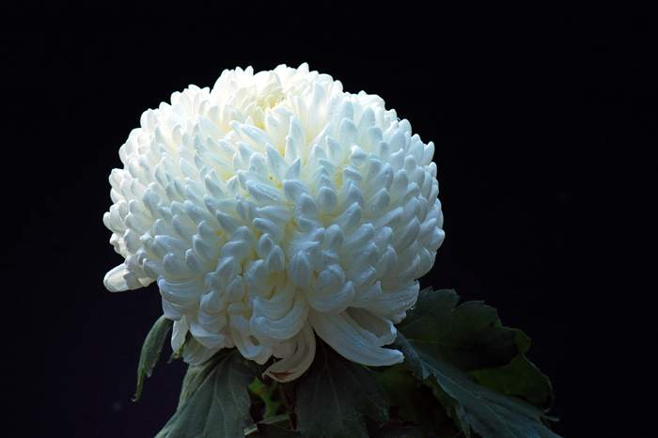
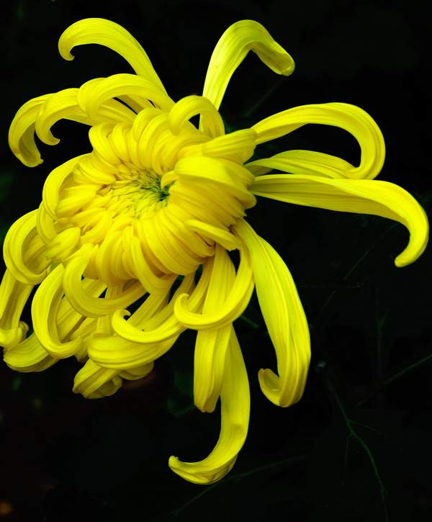
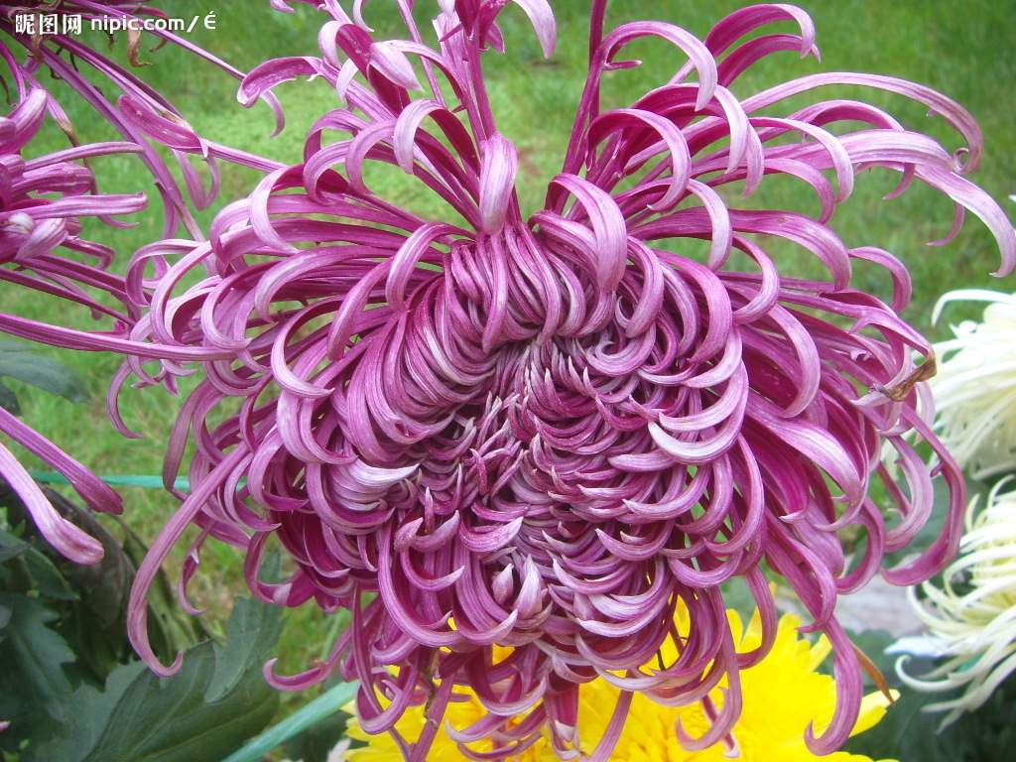
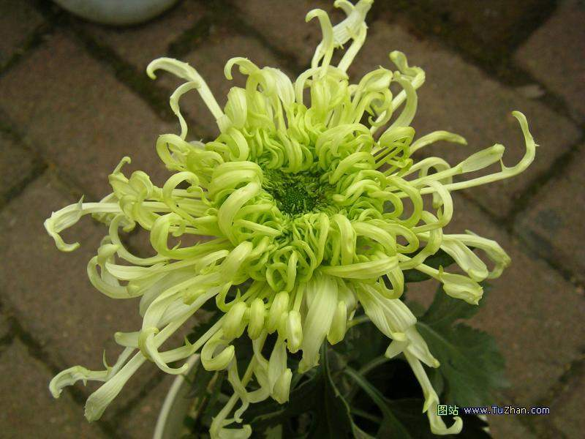
白的
黄的
紫红的
淡绿的
huánɡ de bái de dàn lǜ de zǐ hónɡ de
黄 的，白的，淡绿的 ，紫红的，

Slide 12
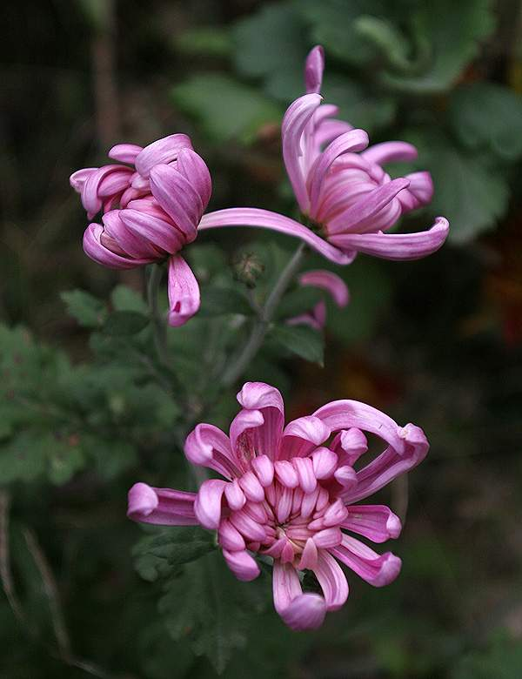
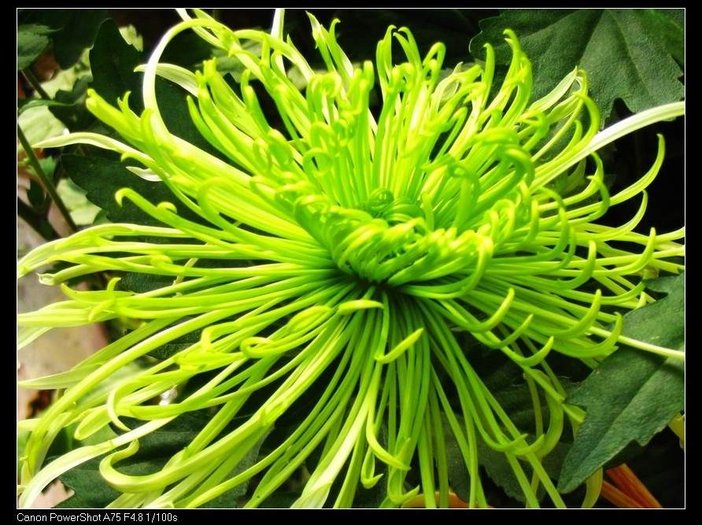
一朵
一朵朵

Slide 13
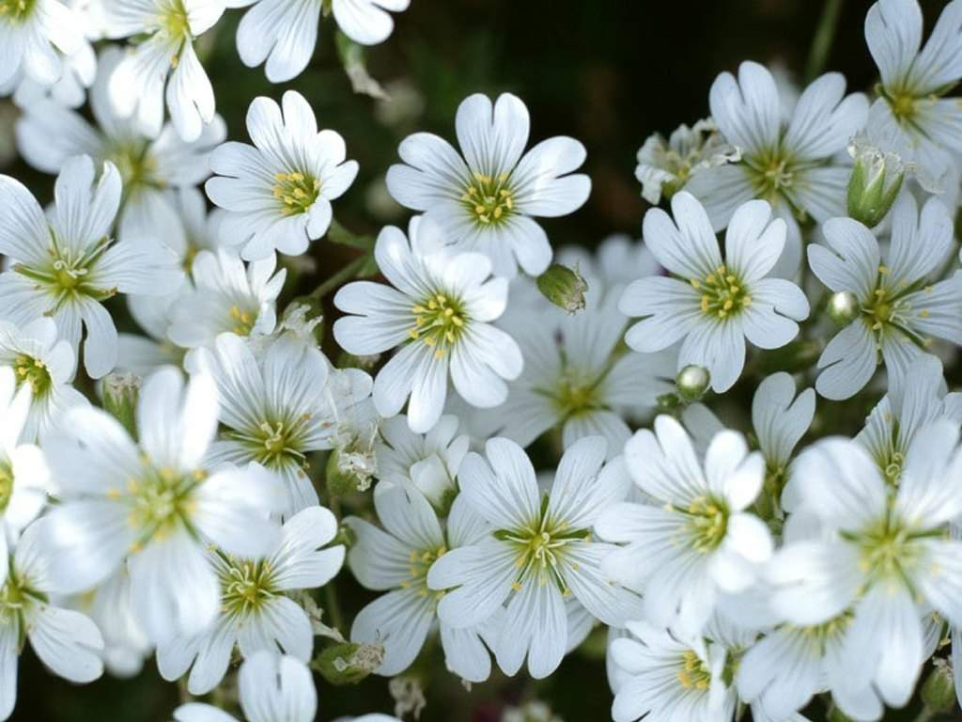
一丛

Slide 14
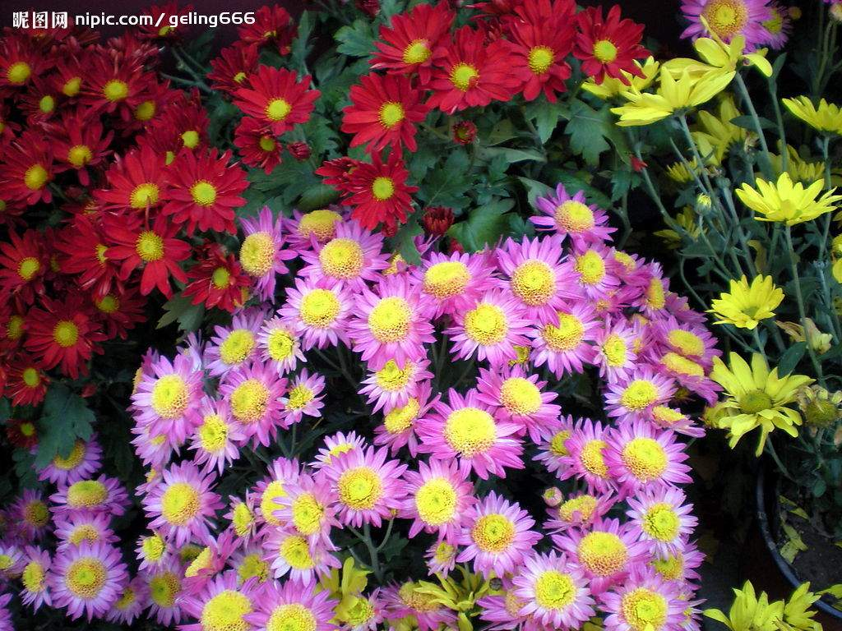
一丛丛

Slide 15
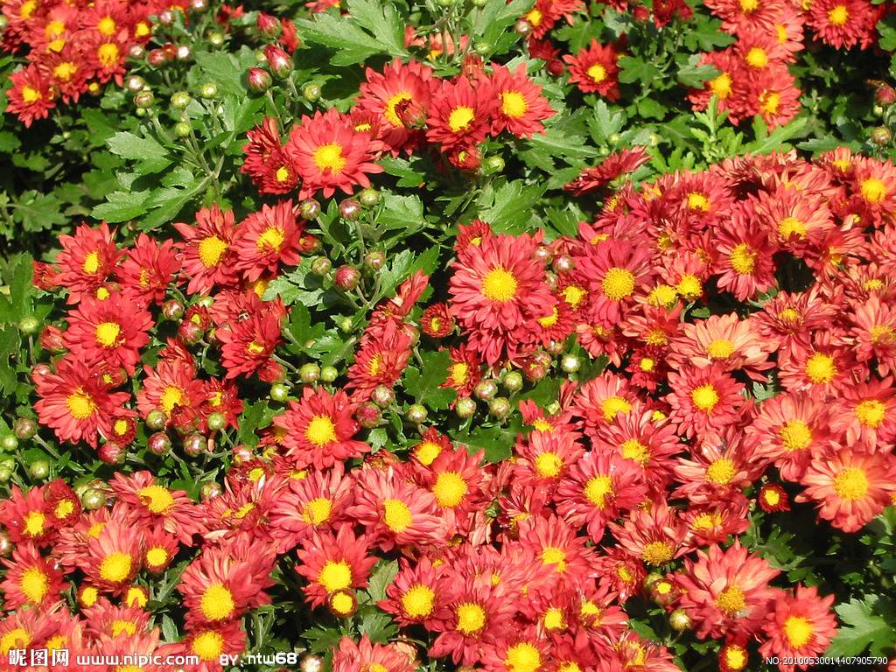
一片

Slide 16
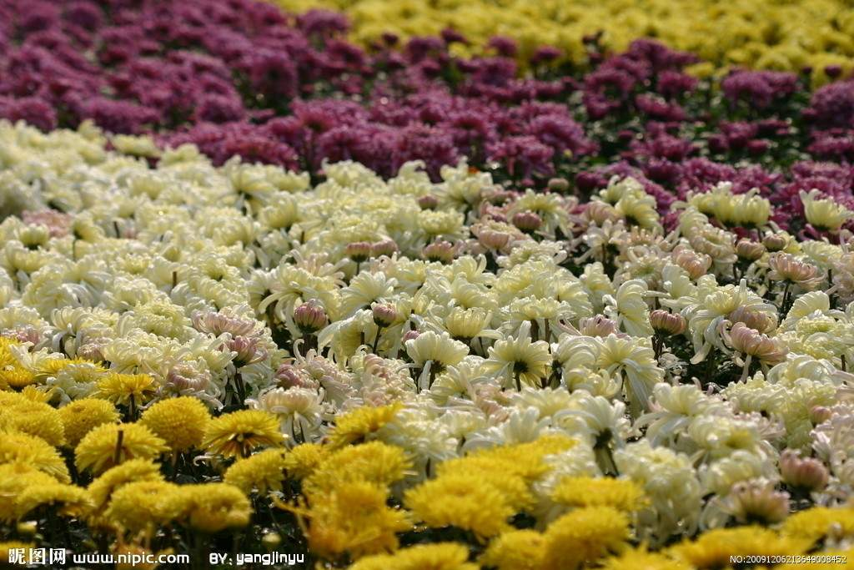
一片片

Slide 17
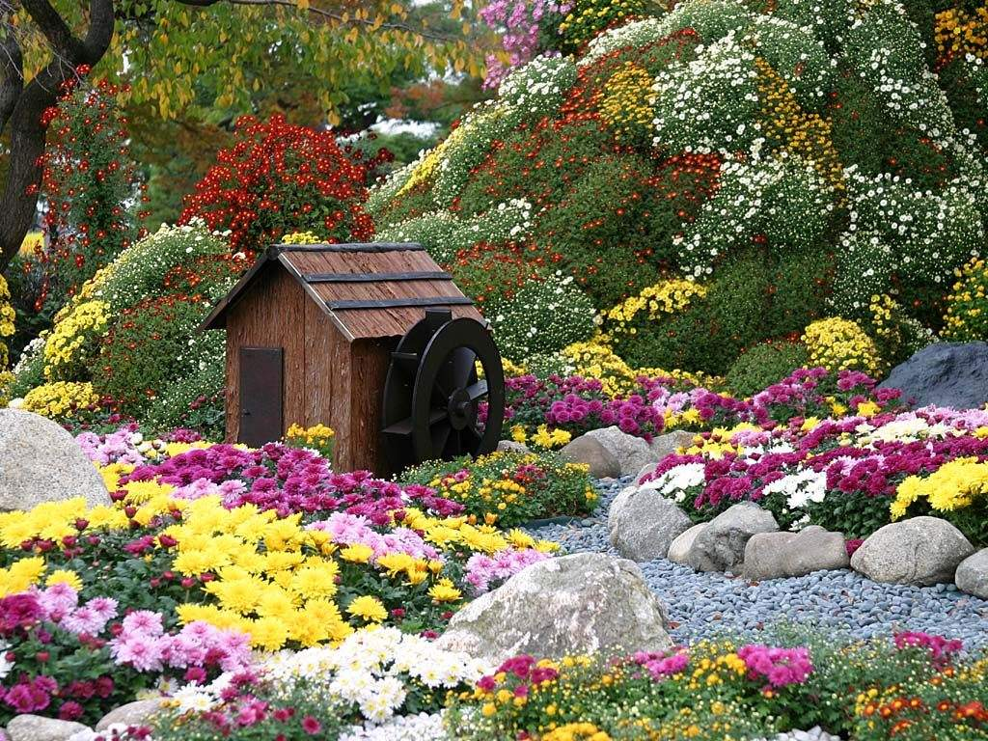
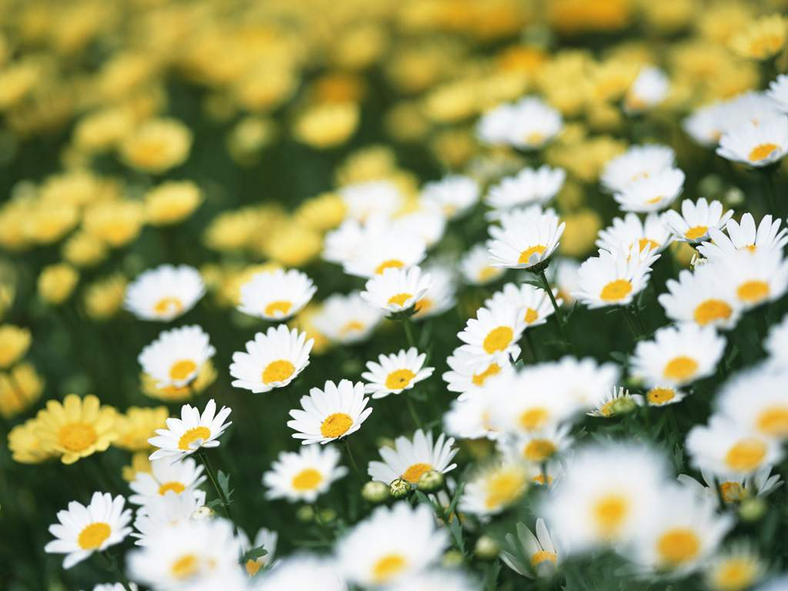
一片片

Slide 18
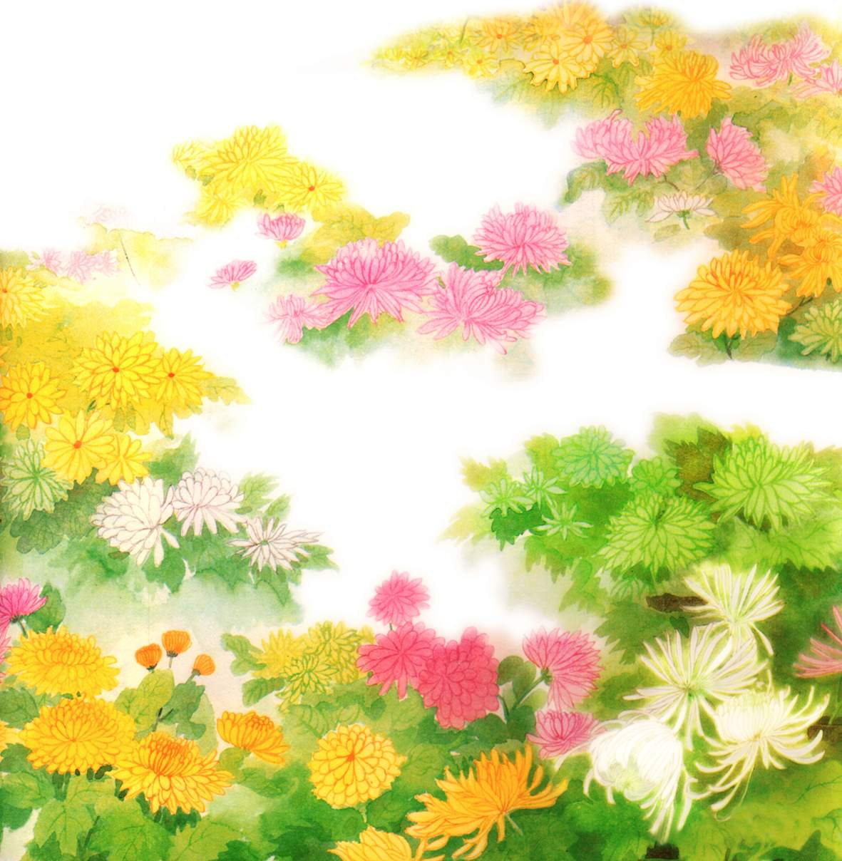
duǒduǒ cóngcóng piànpiàn
一朵朵，一丛丛，一片片，

Slide 19
huɑnɡ de bɑi de dɑn lǜ de
黄 的，白的，淡绿的 ,
紫红的，
zǐ
hónɡ de
duǒduǒ cónɡ cónɡ
一朵朵，一丛丛，一
piɑnpiɑn
片
片，

Slide 20
tɑ men zhènɡ yínɡ zhe shēn qiu
它们 正 迎着 深秋
de hɑnfenɡ ne
的寒风开放呢。

Slide 21
tɑ men zhènɡ yínɡ zhe shēn qiu
它们 正 迎着 深秋
de hɑnfenɡ ne
的寒风开放呢。

Slide 22
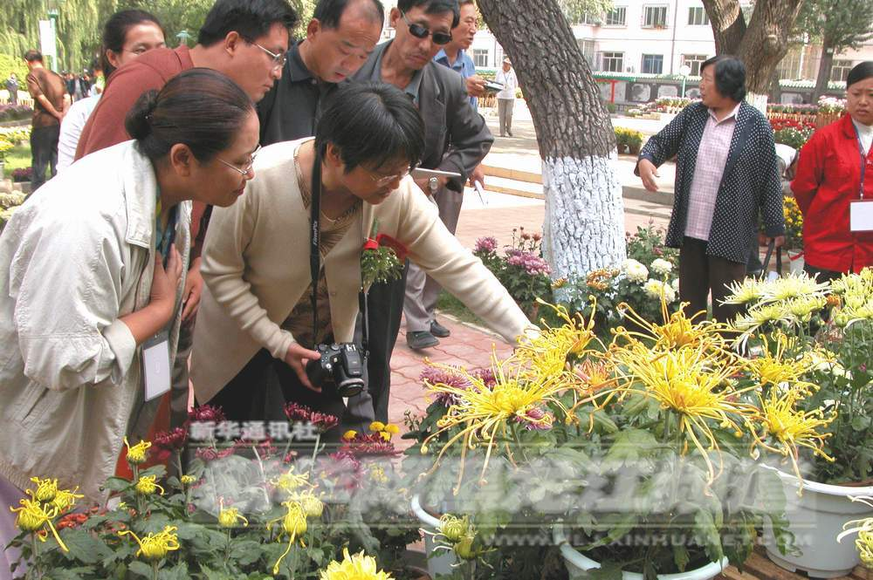
rén men biān kàn biān zǒu
biān zǒu biān kàn
人们 边看 边 走，
边走 边看，
shě bù dé lí qù
舍不得离去。

Slide 23
爸爸说：“天冷了，许多
花谢了,可菊花一点儿也不怕
冷，大家都很喜爱它。”
lěng
shuō
xiè
pà
lěng
jiā dōu hěn xǐ ài tā

Slide 24
爸爸说：“天冷了，许多花
谢了，可菊花一点儿也不怕
冷，大家都很喜爱它。”
lěng
shuō
xiè
kě
pà
lěng
jiā dōu hěn xǐ ɑi tā

Slide 25
le bɑ bɑ de huɑ
听了爸爸的话,
我觉得菊花更 好看了。
wǒ jué de jú huā ɡènɡ hǎo kɑn le

Slide 26
公

Slide 27
开

Slide 28
放

Slide 29
不

Slide 30
许

Slide 31
点

Slide 32
也

Slide 33
听

